Slide 1
ЦЕЛЛЮЛОЗА
(C6 H10 O5)n
–[С6 Н7 О2 (OH)3]–

Slide 2
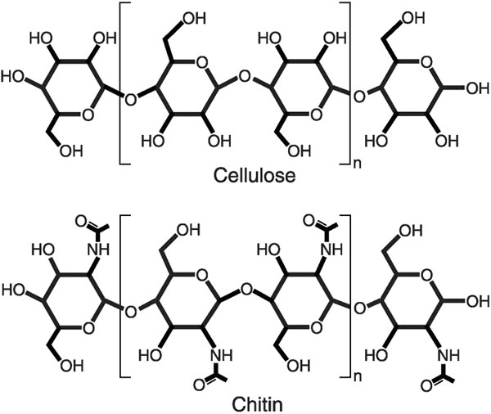
Целлюлоза полимер глюкозы. В ней содержится около 50% углерода, содержащегося в растениях. По общей массе на Земле целлюлоза занимает первое место среди органических соединений.

Slide 3
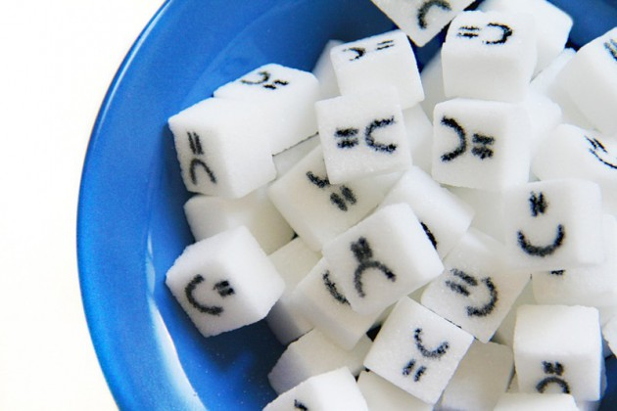
В состав целлюлозы входят те же элементы, что и в сахар, а именно: углерод, водород и кислород.

Slide 4
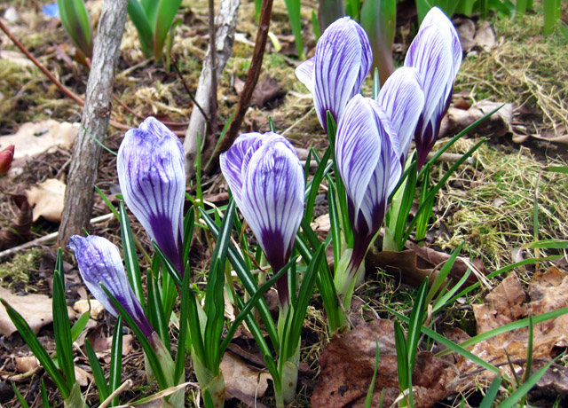
Целлюлозу невозможно получить искусственно! Но мы используем ее в различных областях. Человек получает целлюлозу из растений даже после их отмирания и полного отсутствия в них влаги.

Slide 5
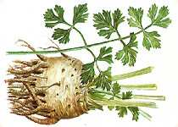
Целлюлоза входит в состав растений, применяемых человеком в качестве продуктов питания — салата, сельдерея, а также отрубей.

Slide 6
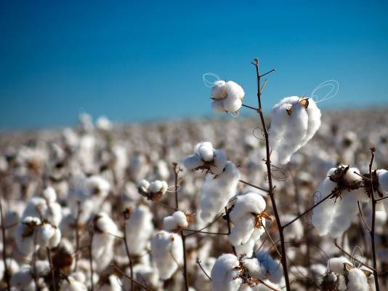
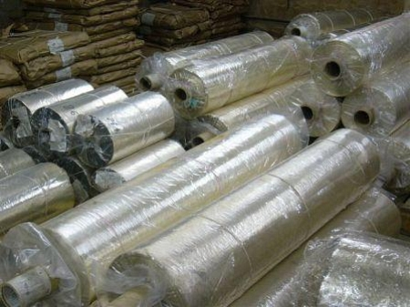
Целлюлоза является ценным сырьем, из которого человек получает различные изделия.

Slide 7

Один из главных этапов производства бумаги и картона - получение волокон целлюлозы и ее дальнейшая обработка.

Slide 8
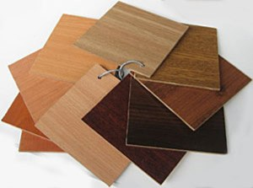
Волокна целлюлозы получают из так называемой древесной волокнистой массы. Целлюлозные волокна в древесине связаны между собой жестким трехмерным полимером - лингином, занимающим до 30% древесной массы. Поэтому для получения целлюлозы древесину специально обрабатывают - чтобы размягчить лингин и снизить его содержание.

Slide 9
Строение.
Состав целлюлозы, так же как и крахмала, выражают формулой (С6Н10О5)n. Значение n в некоторых видах целлюлозы достигает 10-12 тыс., а молекулярная масса доходит до нескольких миллионов. Молекулы ее имеют линейное (неразветвленное) строение, вследствие чего целлюлоза легко образует волокна. Молекулы же крахмала имеют как линейную, так и разветвленную структуру. В этом основное отличие крахмала от целлюлозы.
Имеются различия и в строении этих веществ: макромолекулы крахмала состоят из остатков молекул -глюкозы, а макромолекулы целлюлозы — из остатков -глюкозы.

Slide 10



ХИМИЧЕСКИЕ СВОЙСТВА

Slide 11
ФИЗИЧЕСКИЕ СВОЙСТВА
Целлюлоза — белое твердое, стойкое вещество, не разрушается при нагревании (до 200 °C). Является горючим веществом, температура воспламенения 275 °С, температура самовоспламенения 420 °С (хлопковая целлюлоза). Не растворима в воде и слабых кислотах.

Slide 12
Применение.
Из целлюлозы получают:
полимерные пленки
искусственные волокна
Пластмассы
бездымный порох
Лаки
из ацетилцеллюлозы получают ацетатный шелк
Тринитроцеллюлоза (пироксилин) используется как взрывчатое вещество
Динитроцеллюлоза (коллоксилин) применяется также для получения коллодия

Slide 13
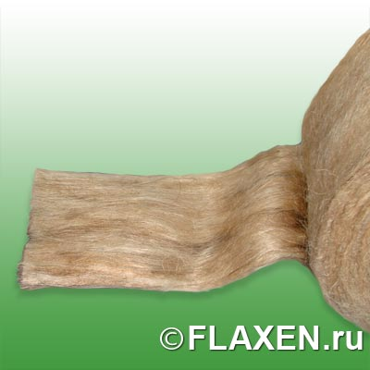
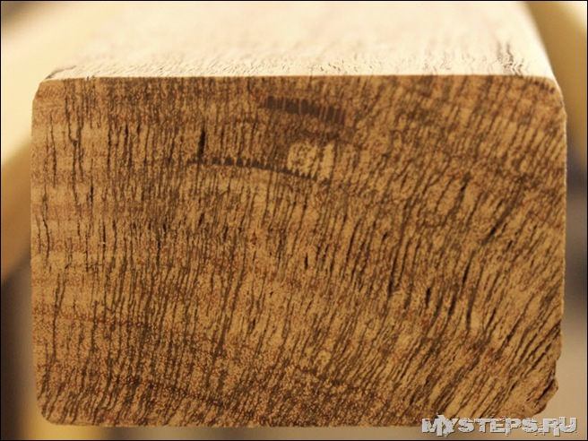
Нахождение в природе и жизни человека

Slide 14
КОНЕЦ!;))

